Slide 1
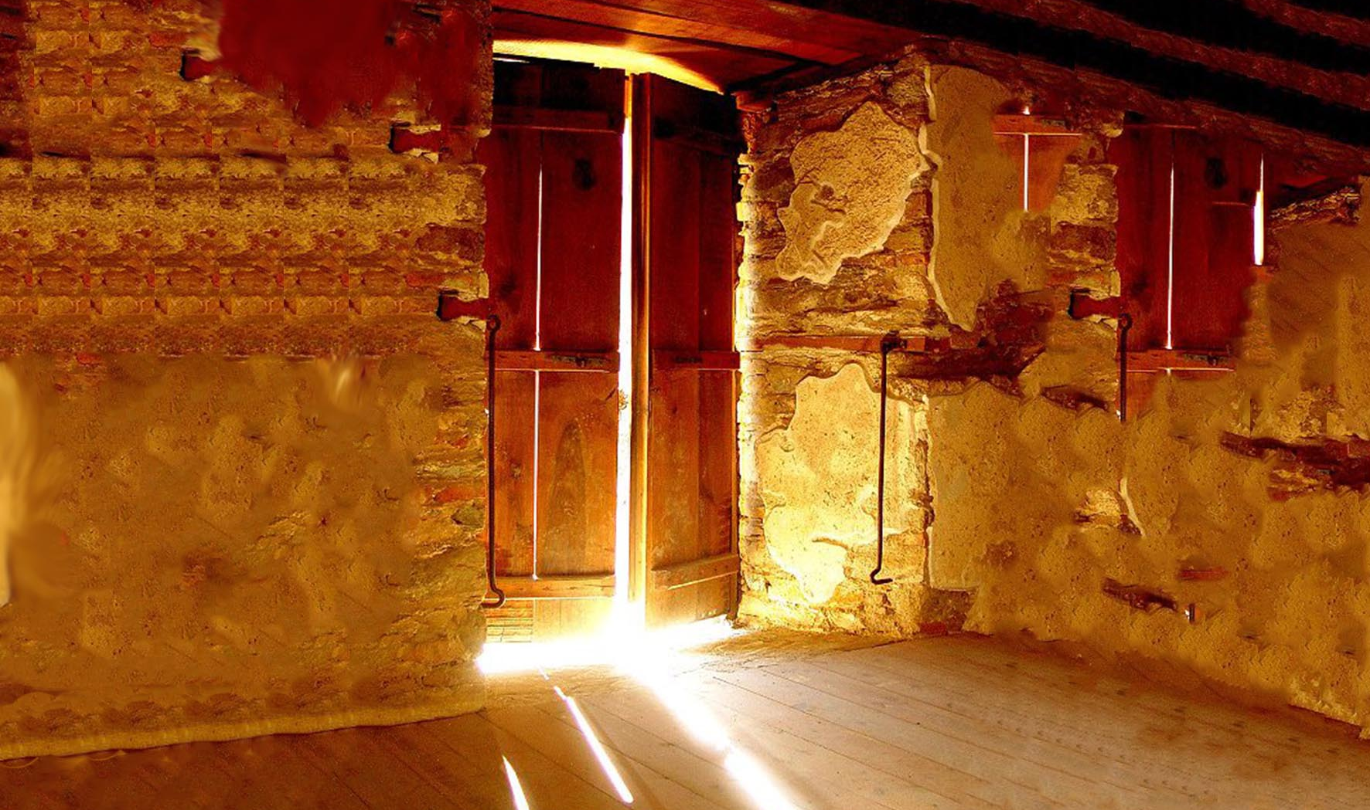
L’incontro… un’esperienza che salva
«Non possiedo né argento né oro, ma quello che ho te lo do:
nel nome di Gesù Cristo, il Nazareno, alzati e cammina!».
At 3, 6

Slide 3
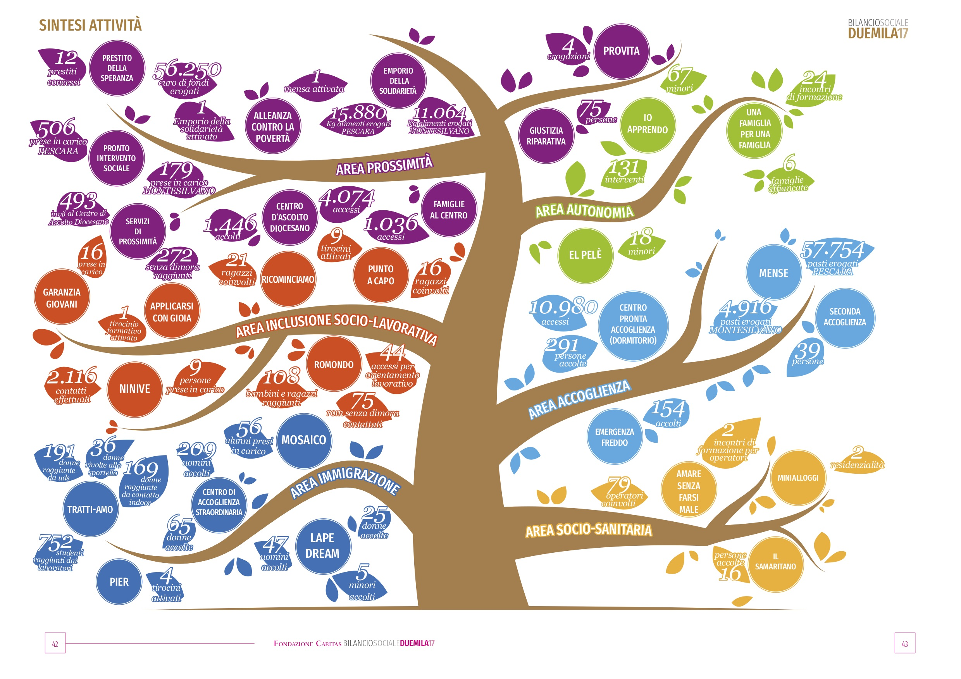

Slide 4
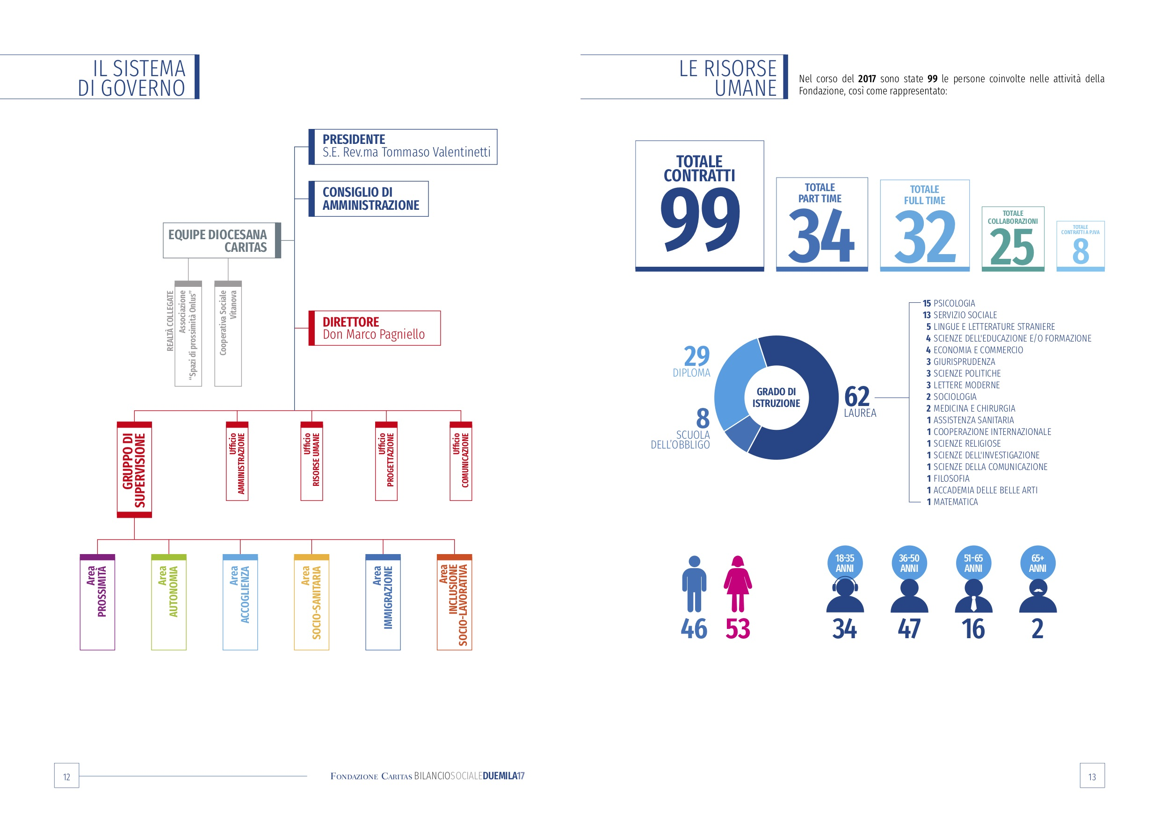

Slide 5
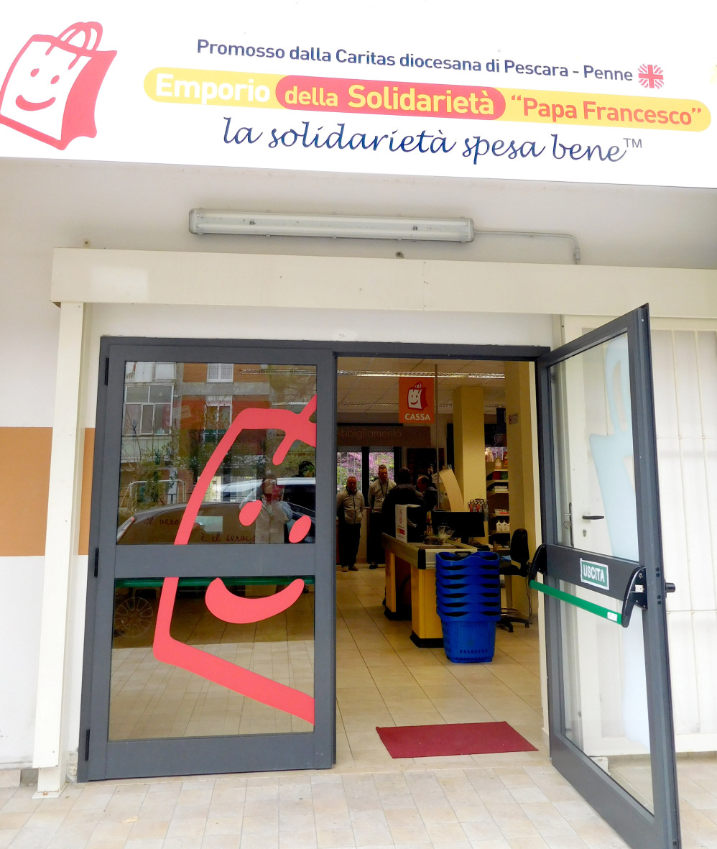
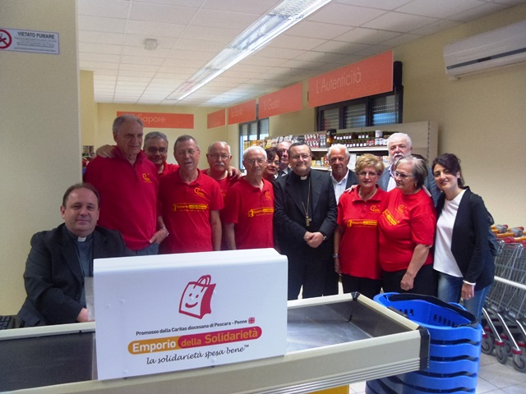
SPAZI DI PROSSIMITA’

Slide 6
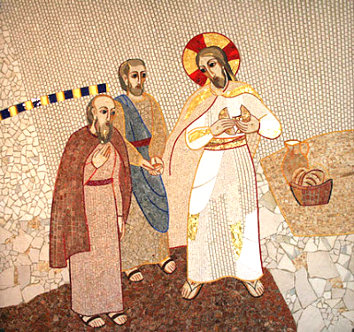
INTELLIGENZA EMOTIVA
Stare CON l’altro apre una strada tra pensieri ed emozioni che ci abitano, direzionandole verso «luoghi» vantaggiosi ed orizzonti aperti che allargano la conoscenza ed entrano in quell’Oltre in cui ogni uomo può di più di ciò che sa’…
E’ l’intelligenza emotiva che legge dentro, legge aldilà e getta il prossimo passo in avanti.

Slide 7
Essere veramente con l’altro in un tempo dedicato. Non c’è relazione empatica senza un investimento di tempo!
PRESENZA
TEMPO

Slide 8
L’ascolto di se e dell’altro, oltre le aspettative ed i bisognI. Nessuno è al mondo per colmare aspettative altrui!
ASCOLTO
CONOSCENZA

Slide 9
Il coraggio di credere nell’altro, OLTRE Ciò CHE VEDO DI LUI. Ognuno è depositario di qualcosa di Grande!
CORAGGIO DELLA RELAZIONE
FEDE E FIDUCIA

Slide 10
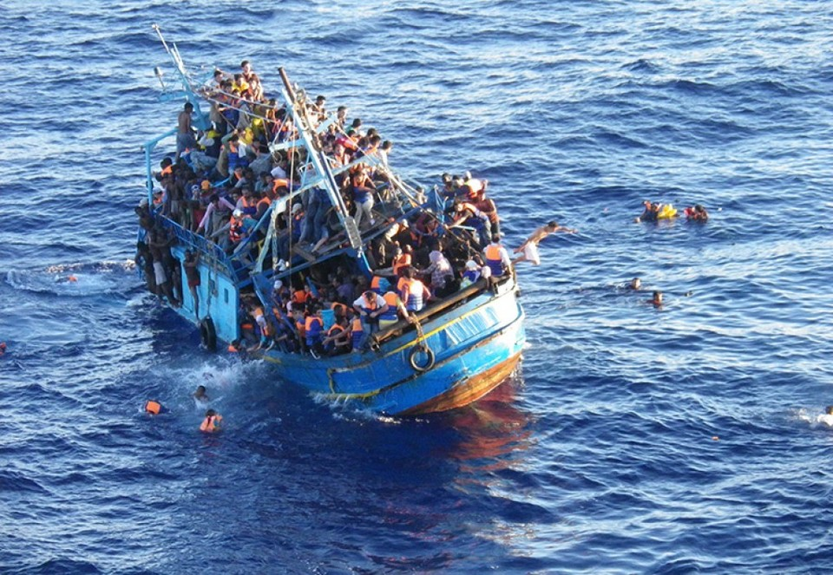
NON FARE COSE NUOVE
FARE NUOVE TUTTE LE COSE
⁴Quando ebbe finito di parlare, Gesù disse a Simone: «Prendi il largo e gettate le vostre reti per la pesca». ⁵Simone rispose: «Maestro, abbiamo faticato tutta la notte e non abbiamo preso nulla; ma sulla tua parola getterò le reti». ⁶Fecero così e presero una quantità enorme di pesci e le loro reti quasi si rompevano.
…Gesù disse a Simone: «Non temere; d'ora in poi sarai pescatore di uomini».
Lc 5, 4-6.10b

Slide 11
FONDAZIONE CARITAS
ONLUS
Bonifico bancario/postale
IBAN IT44 P076 0115 4000 0101 6437830
Intestato a FONDAZIONE CARITAS ONLUS
Piazza Spirito Santo, 2 65121 Pescara
don Marco Pagniello
direzione@caritaspescara.it
www.caritaspescara.it

